Slide 1
Муниципальное казенное дошкольное образовательное учреждение детский сад № 2 г. Острогожск Воронежской обл.
IXРегиональный конкурс научно-исследовательских работ и тематических мероприятий экологической направленности «Сохраним пчелу – сохраним планету!»
Руководитель работы: Воробьева Л. А., воспитатель ДОУ
Выполнил: Боброва Дарина,6 лет.

Slide 3
Номинация
Конкурс-выставка изделий
декоративно-прикладного творчества
«Медоносная
труженица»

Slide 4
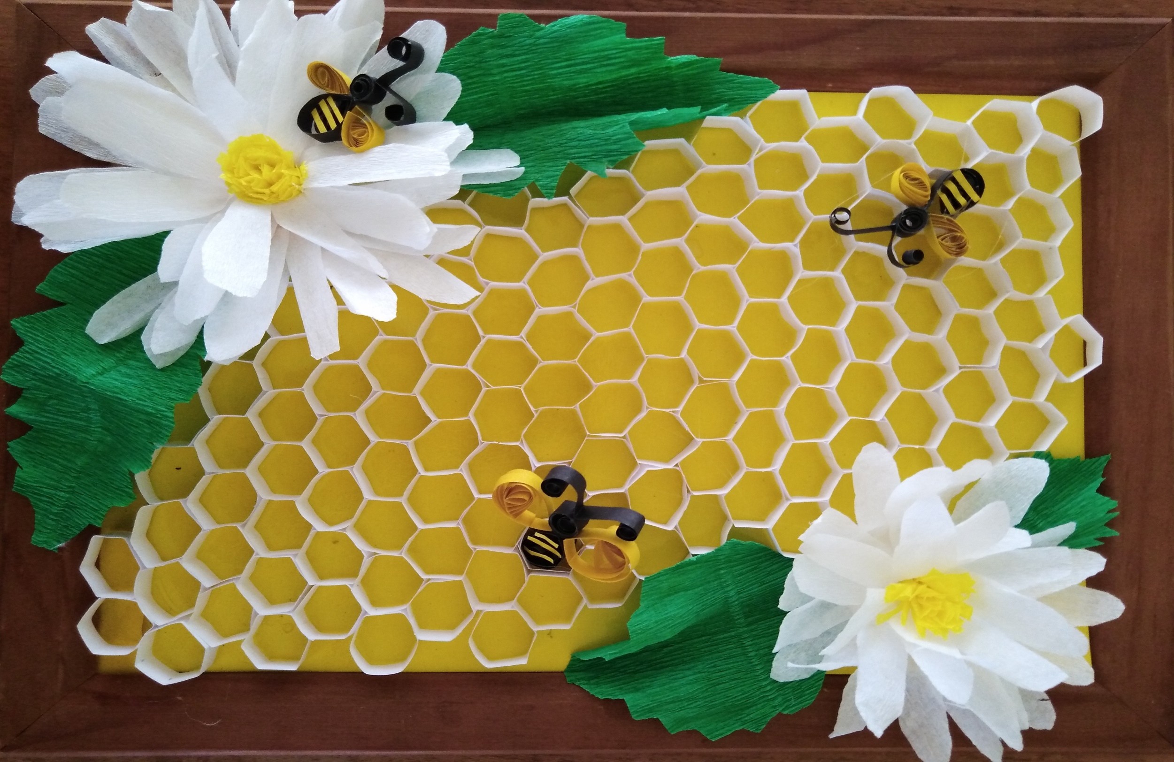

Slide 5
Медоносная пчела – маленькая частичка живой природы.
Она приносит большую пользу человеку:
дает целебные продукты пчеловодства , которые
используются в медицине , в пище человека,
опыляет растения и увеличивается урожайность многих культур,
участвует в экосистеме , помогает строить дома другим существам и способствует здоровому росту растений и деревьев.
Давайте вместе беречь природу!

Slide 6
Выводы :

